Slide 1
Тема: Строительная Теплотехника
Выполнил Вартик Артём

Slide 2
Основные разделы:
Процессы переноса тепла и вещества
Стационарные условия
Влажность воздуха
Теплопередача
Температурное поле

Slide 3
Потенциалы переноса
- термодинамические параметры, вызывающие перенос, то есть определяющие направление и интенсивность процессов теплообмена и массообмена.

Slide 4
.
Система, в которой устанавливается постоянное распределение значений температур или давлений, приходит в состояние постоянного равновесного обмена теплом или веществом с окружающей средой.
Установившийся процесс такого постоянного обмена называется стационарным.

Slide 5
Микроклимат помещений
Создается воздушным и радиационным режимами

Slide 6
Параметры микроклимата воздушной среды, которые обуславливают оптимальный обмен веществ в организме и при которых нет неприятных ощущений и напряженности системы терморегуляции, называются комфортными.
Основные параметры микроклимата помещений: температура воздуха в помещении и ее колебания в течение суток и года;
- температура внутренних поверхностей помещения; влажность и чистота воздуха в помещении; скорость движения (подвижность) воздуха.
Для северных широт рекомендуется вводить дополнительный показатель микроклимата помещений - температуру пола

Slide 7
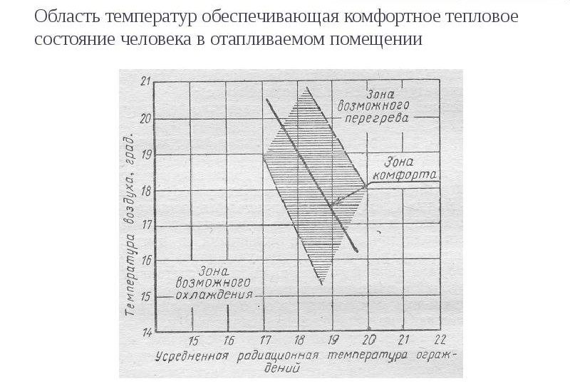

Slide 8
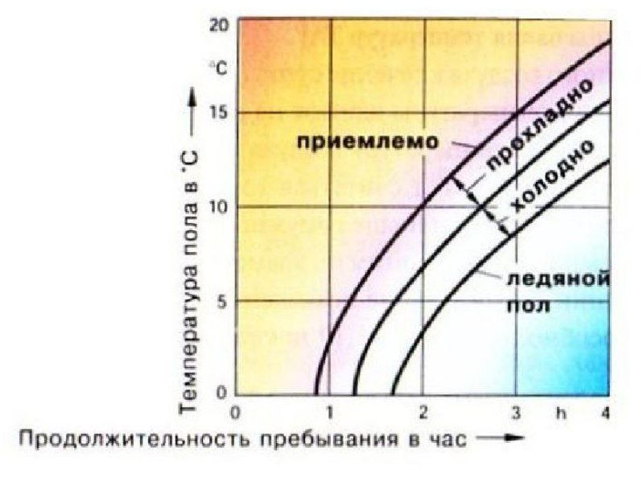

Slide 9
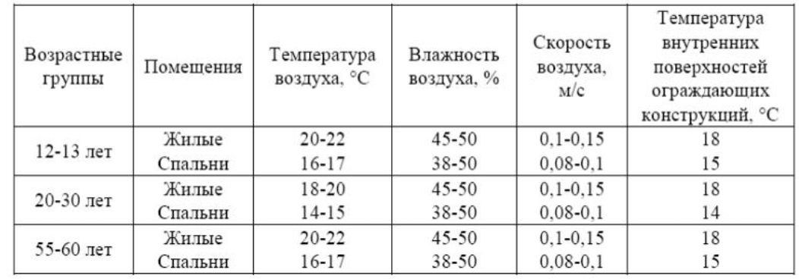
Гигиенические требования к параметрам микроклимата жилища для различных возрастных групп

Slide 10
Воздушный режим
-взаимодействие температуры, влажности и подвижности воздуха

Slide 11
Температура внутреннего воздуха
• Пониженная 8-12 °С - слабо отапливаемые помещения
• Нормальная 12-15 °С - помещения, где люди заняты физической работой -18-20°С – помещения, где люди находятся в малоподвижном СОСТОЯНИИ, не требующем физического напряжения
• Повышенная 21-23 °С - помещения для точной работы, не связанной с физическими усилиями

Slide 12
Радиационный режим
- теплообмен излучением между человеком и окружающими его ОК и между человеком и наружным пространством через проёмы

Slide 13
Влажность воздуха
• Влагосодержание
• Абсолютная влажность
• Упругость водяного пара
• Упругость насыщенного водяного пара (максимальная упругость)
• Относительная влажность
• Точка росы

Slide 14
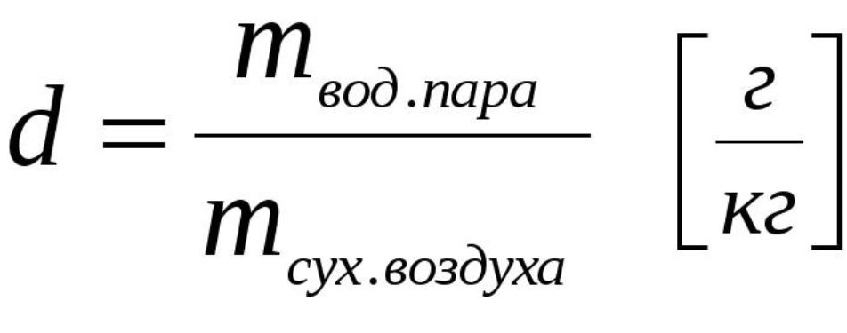
Влагосодержание
- масса водяного пара, приходящаяся на единицу массы сухого воздуха

Slide 15
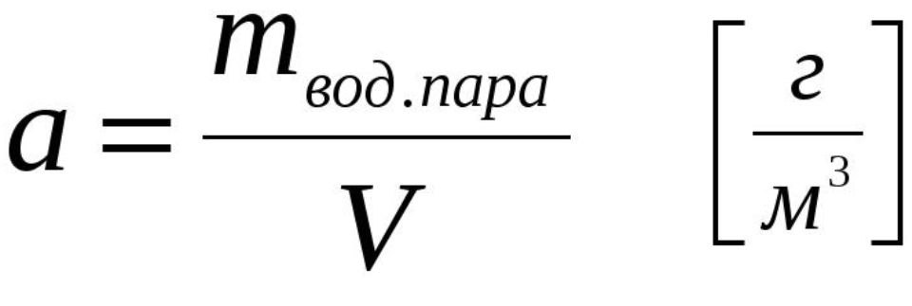
Абсолютная влажность
- масса влаги (водяного пара), содержащаяся в единице объёма воздуха

Slide 16
Упругость водяного пара
- парциальное давление водяного пара е [Па]
Упругость насыщенного водяного пара (максимальная упругость)
- парциальное давление насыщенного водяного пара
Ε [Πα]

Slide 17
Относительная влажность внутреннего воздуха
• Менее 50% сухие помещения
• 50-60% - помещения с нормальной влажностью
• 61-75% - влажные помещения
• Более 75% - помещения с мокрым режимом

Slide 18
Точка росы
- температура, при которой водяной пар, содержащийся в воздухе данной влажности становится насыщенным

Slide 19
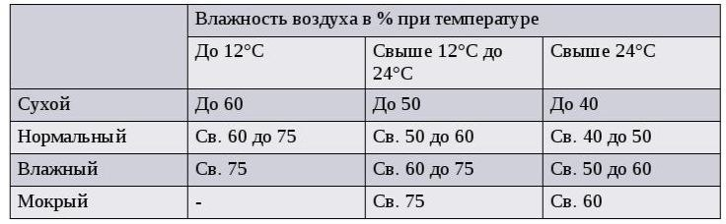
Влажностный режим помещения

